Slide 1

ГОСУДАРСТВЕННОЕ АВТОНОМНОЕ УЧРЕЖДЕНИЕ СВЕРДЛОВСКОЙ ОБЛАСТИ СПОРТИВНАЯ ШКОЛА ПО ЛЫЖНОМУ СПОРТУ
ПОДРОСТОК И ЗАКОН

Slide 2
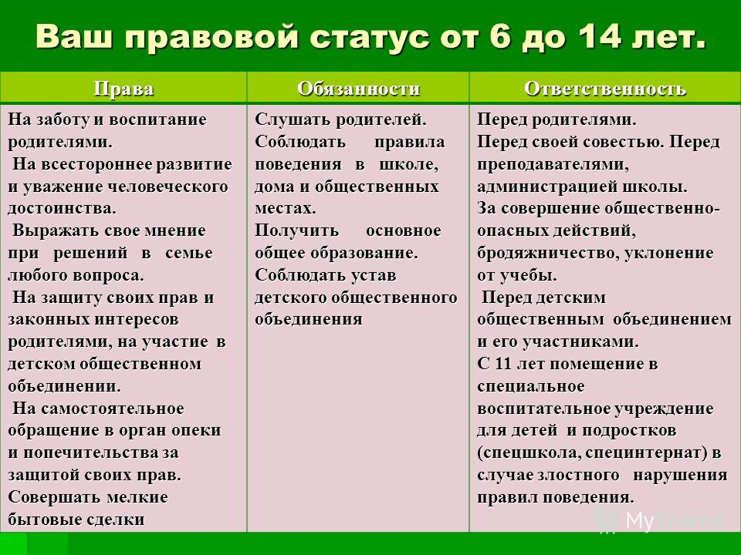

Slide 3
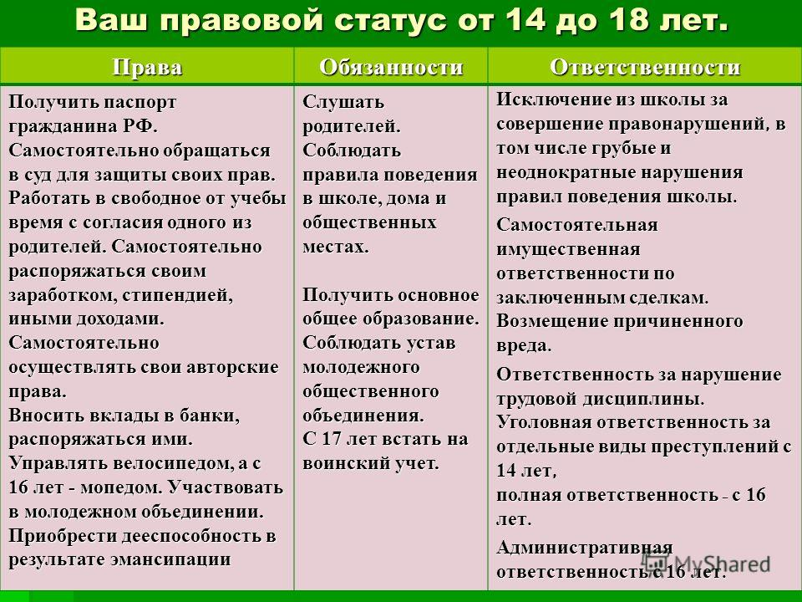
нформационная справка

Slide 4
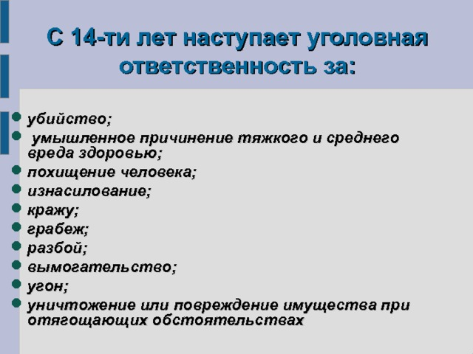
Незнание закона не освобождает от ответственности

Slide 5
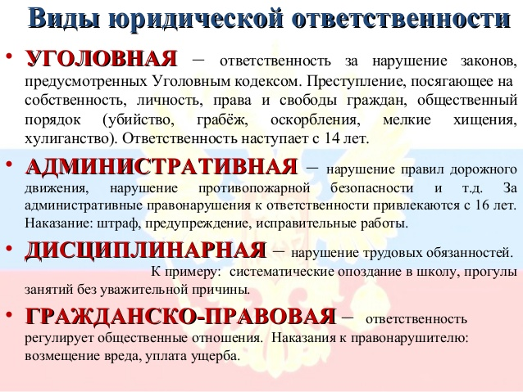

Slide 6

Преступления, за которые осуждаются подростки 14-16 лет:
совершение убийства;
умышленное причинение вреда здоровью, похищение человека, изнасилование;
разбой, грабеж, кража, вымогательство;
угон и приведение в негодность транспорта;
вандализм, хулиганство при отягощающих обстоятельствах;
умышленное уничтожение и похищение чужого имущества;
хищение оружия, наркотиков, взрывчатых веществ;
терроризм, захват заложника.
К подросткам, впервые совершившим преступление, применяются меры воспитательного воздействия: предупреждение, передача под надзор, ограничение досуга и установление требований к поведению, возложение обязанностей загладить причиненный вред

Slide 7
лан спортивного объекта
Помни каждый:
-Прежде думай, а потом делай.
-Учись управлять своими эмоциями.
-Представь, как твой поступок подействует на другого, поставь себя на его место.
-Делай то, за что не будешь испытывать чувство вины.
-Помни, что за некоторые поступки тебе придётся отвечать перед законом

Slide 8

ОТСУТСТВИЕ ПРОБЛЕМ С ЗАКОНОМ – ГАРАНТИЯ ТОГО, ЧТО ВЫ СМОЖЕТЕ САМИ ВЫБИРАТЬ СВОЕ БУДУЩЕЕ И ОШИБКИ ПРОШЛОГО НЕ СМОГУТ РАЗРУШИТЬ ВАШИ ПЛАНЫ НА ЖИЗНЬ
Фото трасс

